Slide 1

Netzwerksicherheit und Datenschutz
© Patrick L., Lars H., Hilal Y., Tom B.

Slide 2
Inhalt
Datenschutz
Was ist Datenschutz?
Rechtsgrundlagen im Datenschutz
DSGVO: Zeitplan & Ziele
Netzwerksicherheit
Was ist Netzwerksicherheit?
3 Pfeiler der Netzwerk-Sicherheit
Hauptproblem: der Nutzer

Slide 3

Was ist Datenschutz?
Schutz personenbezogener Daten vor Missbrauch
im Zusammenhang auch mit dem Schutz der Privatsphäre
sind gemäß Art. 4 Abs. 1 DSGVO
darunter fallen natürliche Person, die als identifizierbar anerkennt werden, indem „die direkt oder indirekt, mittels Zuordnung zu einer Kennung identifiziert werden kann“
Identifizierbare Kennung sind:
Namen
einer Kennnummer
Standortdaten
einer Online-Kennung
einem oder mehreren besonderen Merkmalen

Slide 4
Rechtsgrundlagen im Datenschutz
Verarbeiten von personenbezogenen benötigen eine rechtliche Grundlage
Artikel 6 Absatz 1 DSGVO liefert einige mögliche Rechtsgrundlagen
Darunter zählen:
Einwilligung
Vorvertragliche Maßnahmen
Berechtige Interessen

Slide 5
DSGVO: Zeitplan & Ziele
Zeitplan:
März 2016: offizielle deutsche Fassung der EU-DSGVO
April 2016: Beratung des EU-Ministerrats, danach Abstimmung im Europäischen Parlament
25. Mai 2018: Anwendbarkeit der EU-Datenschutz-Grundverordnung
Ziele der EU-DSGVO sind der Schutz der Grundrechte und Grundfreiheiten natürlicher Personen
Ziele sollen durch die in Art. 5 DSGVO festgelegten Grundsätze erreicht werden

Slide 6
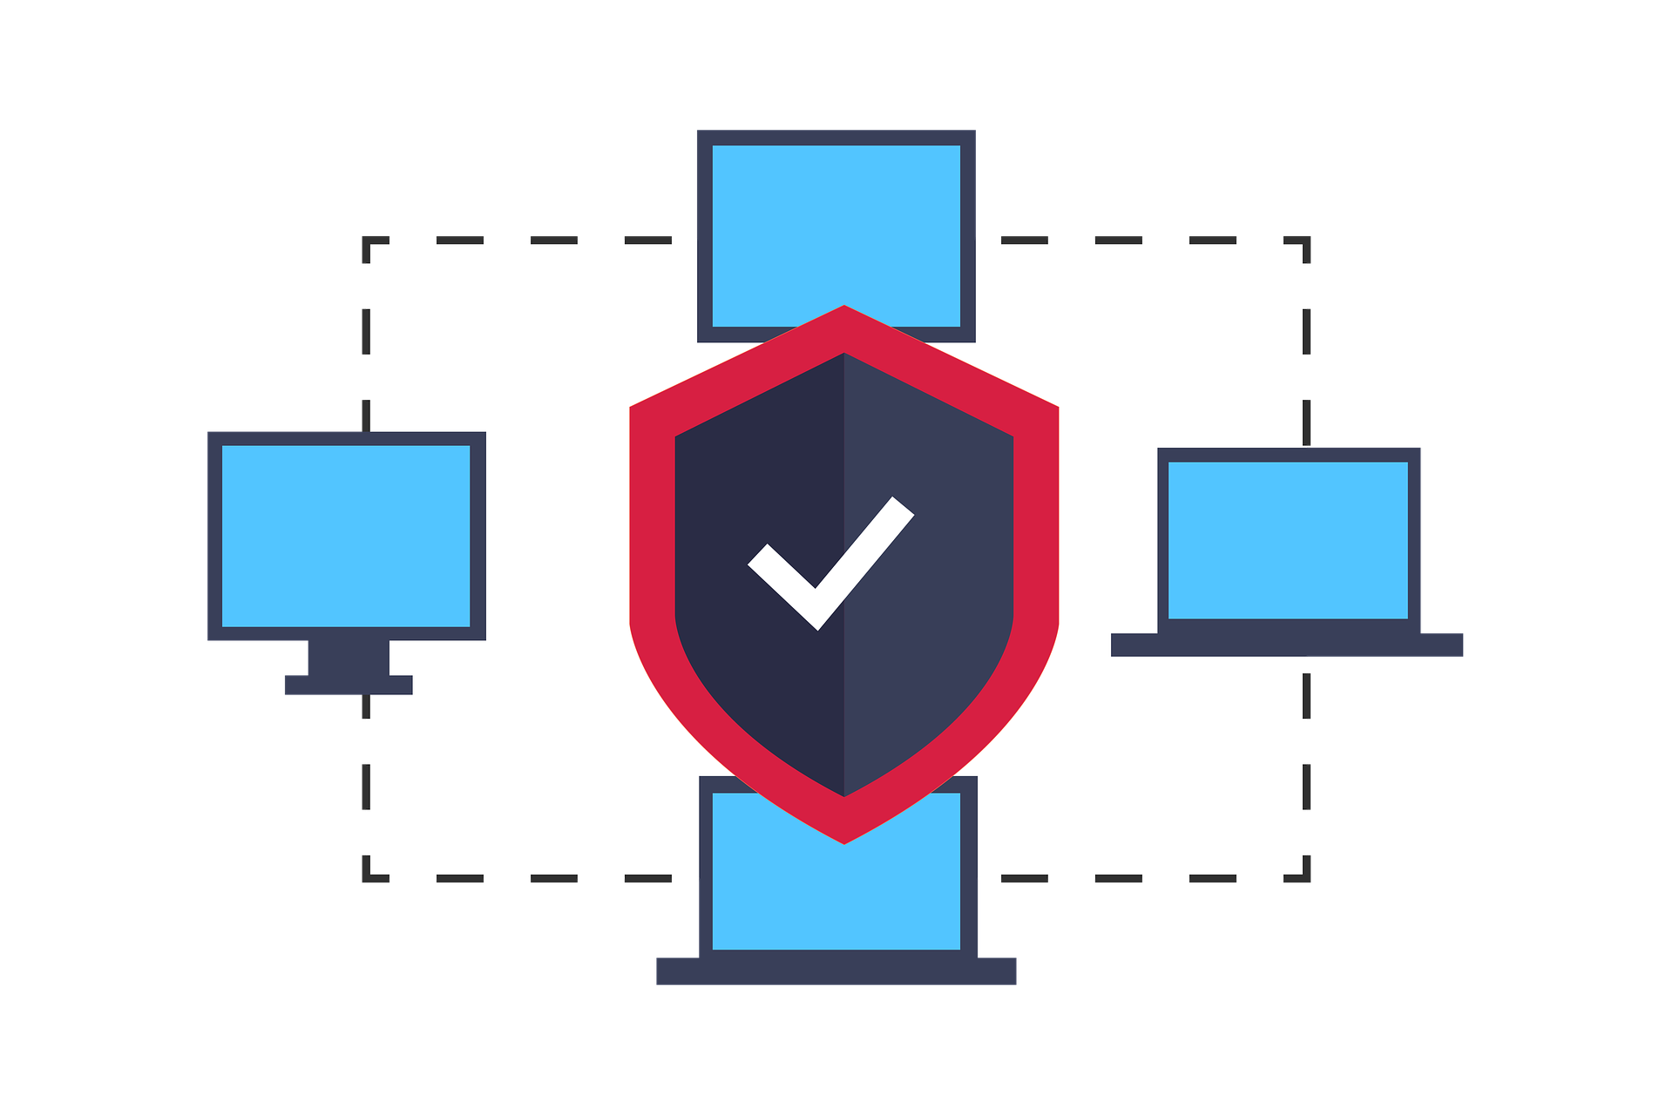
Was ist netzwerksicherheit?
jede beliebige Aktivität, die Funktionsfähigkeit und Integrität Ihres Netzwerks und Ihrer Daten schützt
umfasst sowohl Hardware- als auch Softwaretechnologien
hat eine Vielzahl von Bedrohungen zum Ziel
hält die Bedrohungen davon ab, in Ihr Netzwerk einzudringen

Slide 7
Drei Pfeiler der Netzwerk-Sicherheit
Authentizität // Vertraulichkeit // Integrität
Authentizität: festzustellen, ob der Kommunikationspartner auch tatsächlich der ist, für den er sich ausgibt
Vertraulichkeit: einer Kommunikation geht es darum dafür zu sorgen, dass niemand Einblick in die Daten und Kommunikation erhält
Integrität: zählen Mechanismen und Verfahren, die die Echtheit von Daten prüfen und sicherstellen können und somit auch vor Manipulation schützen.

Slide 8
Hauptproblem: der Nutzer
Nutzer, der die Schadsoftware meist unwissentlich selbst installiert
sehr schwer von einem sehr vorsichtigen Umgang mit fremden Dateien zu überzeugen
Sicherheitsgewinn durch einen Virenscanner höher
!ABER! Virenscanner kommt meist verspätet zum Einsatz!
Virenscanner kann im Zweifelsfall den Virenbefall nicht verhindern

